Slide 1
Progetto Erasmus + KA2 “Un homme sain dans un environnement sain”
PartEnariato strategico tra sole Scuole
per lo scambio delle buone pratiche

Slide 2
Il progetto biennale di partenariato strategico Erasmus+ presentato dall’istituto coordinatore polacco è stato selezionato ottenendo 92,5/100 punti.
L’ammontare del finanziamento per il nostro Istituto è di 29.450 Euro.
Le classi coinvolte saranno la 3A e la 3E del liceo linguistico e la 3B del liceo economico-sociale
Totale alunni e docenti coinvolti nelle 3 mobilità: 25
Lingua di progetto: francese
Lingue veicolari: francese e inglese

Slide 3
Gli Istituti partner
Istituto d'Istruzione Superiore "E. Fermi", Catanzaro, Italie
Colegiul National Lucian Blaga, Sebes, Romania
AGRUPAMENTO DE ESCOLAS AUGUSTO CABRITA, Barreiro, Portogallo
Lycée G én éral Janek Bytnar, Kolbuszowa, Polonia – Il coordinatore.

Slide 4
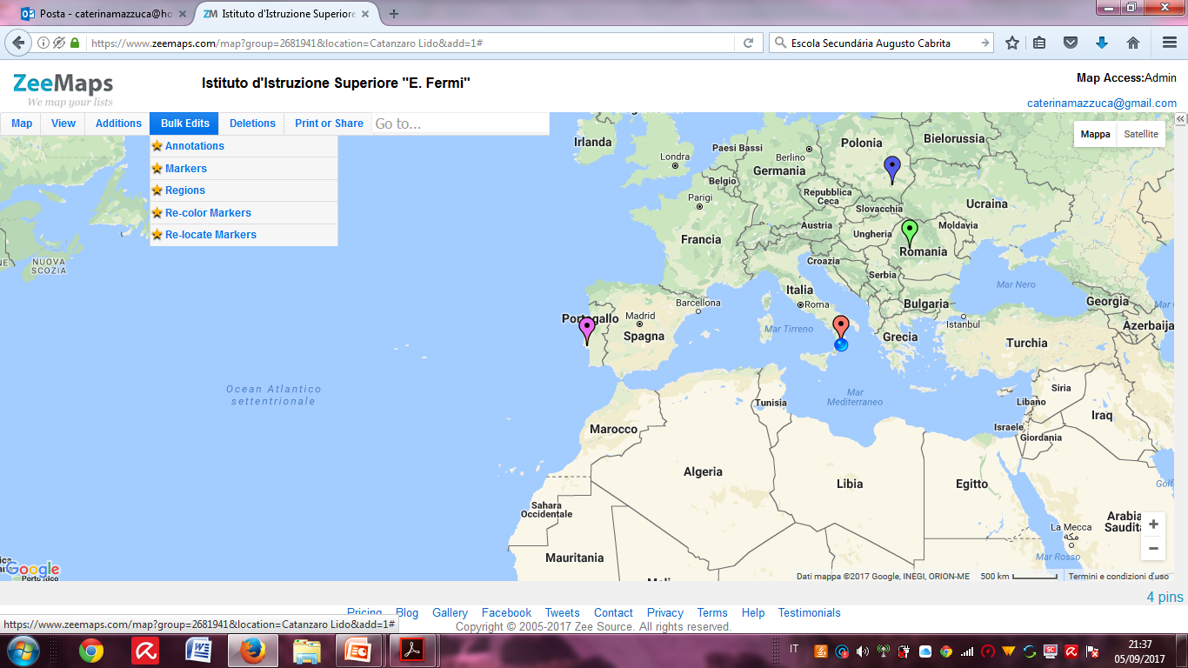
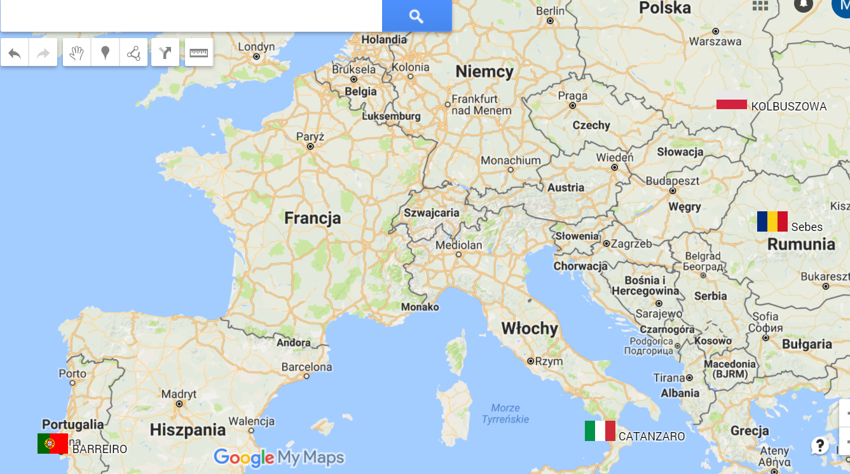
I paesi partner

Slide 5
Attività di apprendimento, d’insegnamento o di formazione
Visita degli alunni e degli insegnanti a:
Catanzaro, Italia – novembre 2017
Barreiro, Portogallo – maggio 2018
Sebes, Romania – ottobre 2018
Kolbuszowa, Polonia – maggio 2019

Slide 6
Visite transnazionali dei coordinatori
Kolbuszowa, Polonia – ottobre 2017
Catanzaro, Italia – settembre 2018

Slide 7
Gli obiettivi
approfondire la conoscenza riguardo un modello di vita sana
Promuovere una corretta alimentazione
Conoscere soluzioni efficaci per la protezione dell’ambiente
Imparare a rispettare l’ambiente
Conoscere i principi dello sviluppo sostenibile
Promuovere la cittadinanza attiva
Perfezionare le competenze di cittadinanza europea (comunicazione in lingua straniera, competenza digitale, competenza sociale e civica,
spirito d’iniziativa ed imprenditorialità, consapevolezza culturale, imparare ad imparare)
Diversificare gli approcci metodologici nell’insegnamento attraverso l’uso delle TIC

Slide 8
Le attività principali
Corsi interdisciplinari (scienze, economia, francese, inglese)
Creazione di giochi interattivi online
Lavoro collaborativo in gruppi internazionali
Uso delle piattaforme didattiche eTwinning ed Edmodo
Partecipazione ad iniziative mondiali:
-Giornata mondiale dell‘acqua,
-Un’ora per la Terra/Earth Hour,
-Terra Madre Day,
-Giornata europea dell’alimentazione sana
Organizzazione nelle città partner di picnic in bici per promuovere mezzi di trasporto ecologici

Slide 9
I prodotti da realizzare
Blog del progetto con guida per i lettori « Vita sana, corpo sano”
Ricette sane “La mia ricetta del giorno”
Schede didattiche dei corsi interdisciplinari
Quiz , giochi online
Brochure e depliant per gli alunni dell’Istituto e per i cittadini
Presentazioni Power Point e Prezi
Foto, reportages e filmati delle attività organizzate dagli istituti coinvolti
Esposizione dei poster realizzati
Creazione di oggetti realizzati con materiali riciclati (lattine, bottiglie di plastica, ecc.)

